Slide 1
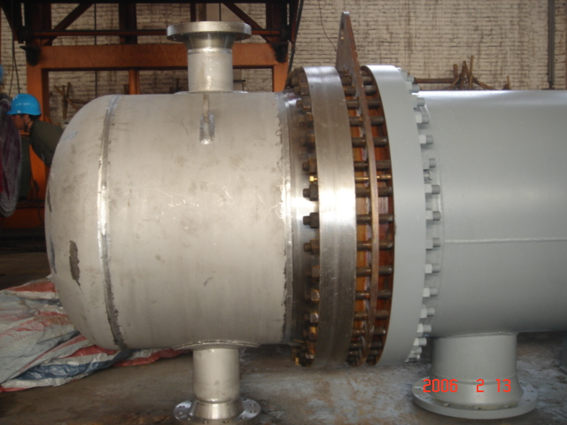
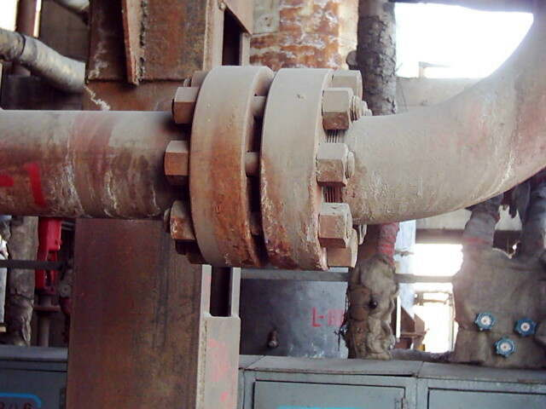
密封装置设计
螺栓法兰连接结构
及密封设计
高压密封结构

Slide 2
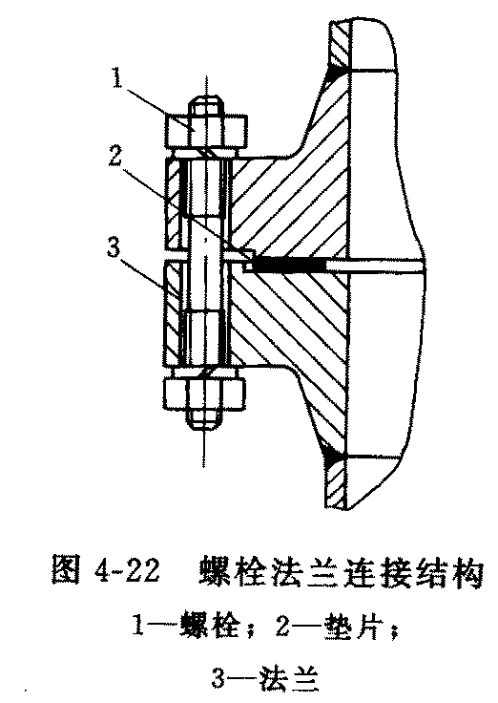
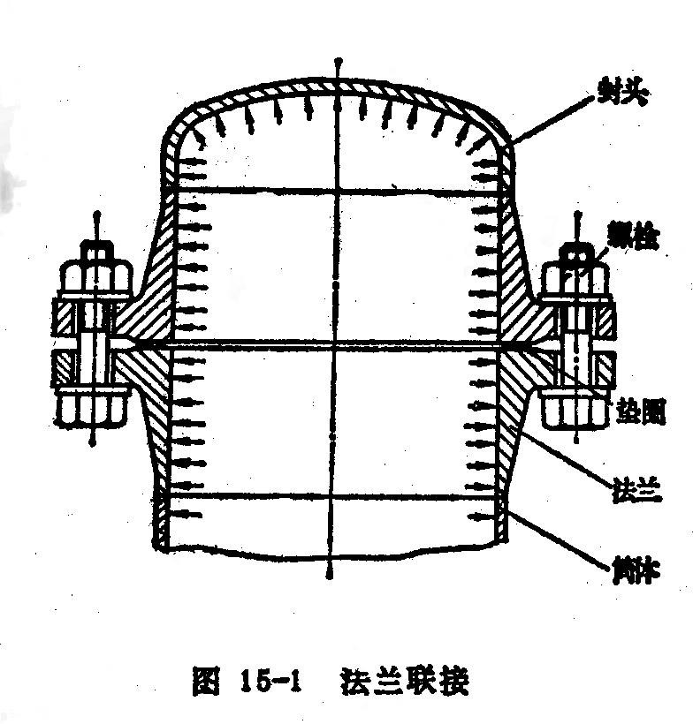
螺栓法兰
连接结构

Slide 3
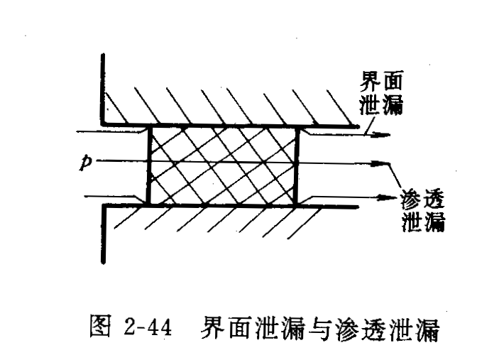
泄漏形式

Slide 4
螺栓法兰连接的密封条件
1、预紧工况---初始密封条件
垫片比压力（y）----在预紧工况下，形成初始密封条件时垫片单位面积上所受的最小压紧力。
要求预紧工况下，垫片单位面积上的压紧力不小于y，否则介质会发生泄漏。
2、操作工况---工作密封条件
操作密封比压----操作时，为保证密封，垫片单位面积上必须维持的压紧力，通常取m倍的计算压力（mP_{C}）。

Slide 5
保证密封的条件
预紧时，法兰密封面上的比压不低于预紧密封比压y
工作时，法兰密封面上的比压不低于操作密封比压，即m倍的介质计算压力

Slide 6
影响密封的因素
螺栓预紧力
操作条件
垫片性能
法兰刚度
压紧面形式和加工质 量

Slide 7
垫片选择原则
① 要有全面的观念，综合考虑温度、压力、介质、压紧面形式等方面要求，其中温度和压力是影响密封的主要因素，也是选择垫片的主要依据。
② 在保证密封的前提下，尽量选用结构简单、价格便宜、便于安装和更换的垫片。
③ 依据标准和规范，重视实践经验。
垫片选用表（表4-10）

Slide 8
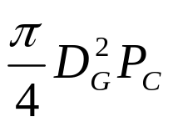
螺栓设计
螺栓载荷
1、预紧工况
F_{a}=πD_{G}by
D_{G}---垫片计算直径
b---垫片有效密封宽度
螺栓载荷W_{a}=F_{a}
2、操作工况
F_{P}=2πD_{G}bmP_{C}
螺栓载荷W_{P}=F+F_{P}
= +2πD_{G}bmP_{C}

Slide 9
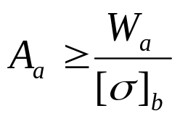
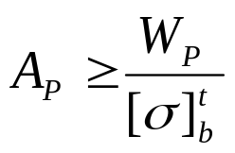
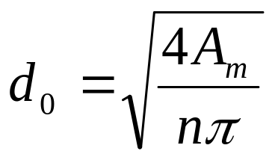
螺栓直径
预紧工况：
操作工况：
取A_{m}=max＜A_{a}，A_{P}＞

Slide 10
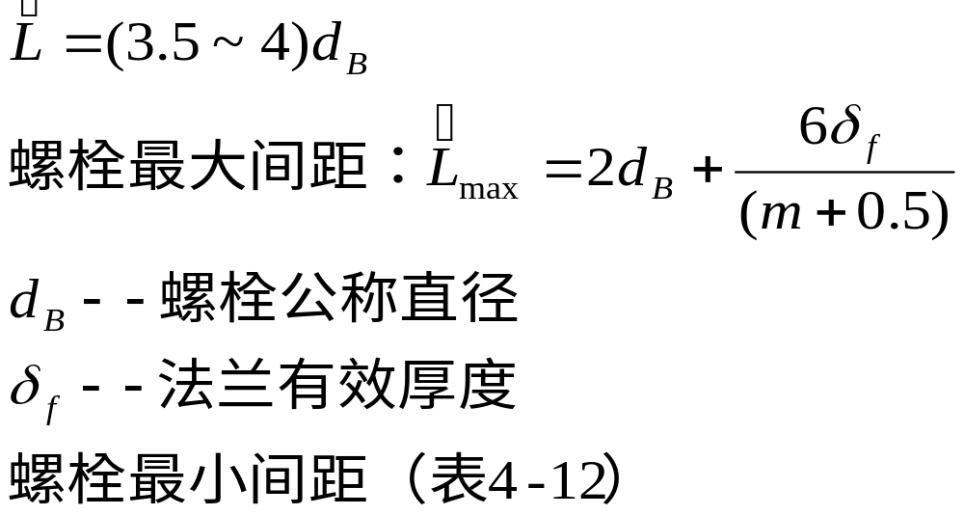
螺栓间距的限制

Slide 11
螺栓材料
螺栓是法兰密封连接中的重要元件，对其基本要求是强度要高、韧性要好。
① 螺母更换比螺栓容易，且螺母价廉，所以要求螺栓材料的强度比螺母高。
② 为避免螺栓和螺母咬死或胶合，要求螺栓材料的硬度比螺母高HB30以上。
③ 对于t≤-20℃的螺栓，要求选用低合金钢，并进行夏比V形缺口低温冲击试验。

